Slide 1
Государственное автономное образовательное учреждение
дополнительного профессионального образования
«Институт развития образования Республики Татарстан»
ПРОФЕССИОНАЛИЗМ СОВРЕМЕННОГО УЧИТЕЛЯ:
ТРЕБОВАНИЕ ВРЕМЕНИ
Докладчик: Нугуманова Людмила Николаевна, ректор ГАОУ ДПО ИРО РТ, доктор педагогических наук
e-mail: irort2011@gmail.com

Slide 2
Мы живем в эпоху, когда в мире происходят
перемены цивилизационного значения

Slide 3
Учитель будущего
МОЛОДОЙ
АКТИВНЫЙ
КРЕАТИВНЫЙ
ИНТЕЛЛЕКТУАЛ
СПОСОБЕН ВДОХНОВЛЯТЬ СВОИМ ПРИМЕРОМ
СПОСОБЕН НАЙТИ ПОДХОД К КАЖДОМУ РЕБЕНКУ
ИМЕЕТ ВЫСОКИЙ ЭМОЦИОНАЛЬНЫЙ ИНТЕЛЛЕКТ
СПРАВЕДЛИВЫЙ
ОТВЕТСТВЕННЫЙ
ДОБРЫЙ и С ЧУВСТВОМ ЮМОРА

Slide 4
Междисциплинарные навыки
ГЕНЕРАЦИЯ И ВОПЛОЩЕНИЕ ИДЕЙ
ЭФФЕКТИВНОЕ ИСПОЛЬЗОВАНИЕ ЛИЧНОГО ВРЕМЕНИ

Slide 5
Молодые педагоги
Закрепление молодых педагогов
в образовательных организациях
Отчетная документация
Планирование и проведение урока по ФГОС
Управление классом
Рабочая программа
Взаимодействие с родителями
Межпредметная интеграция
Научная профориентация

Slide 6
Наши партнеры

Slide 7
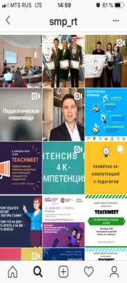
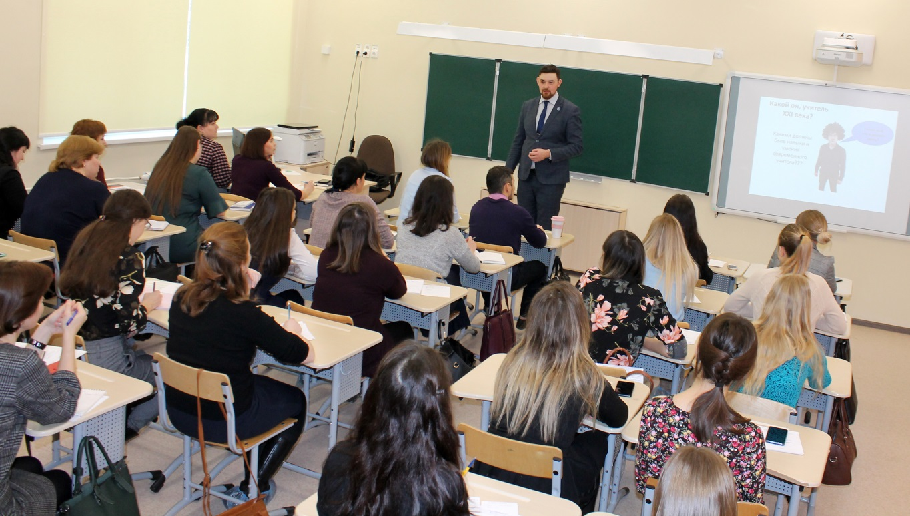
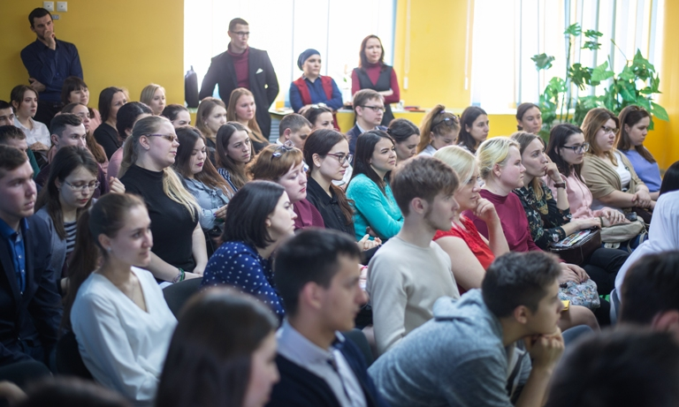
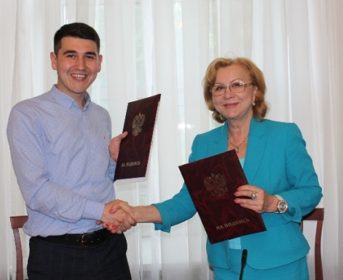
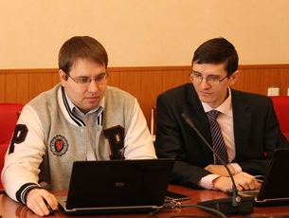
Молодые педагоги

Slide 8
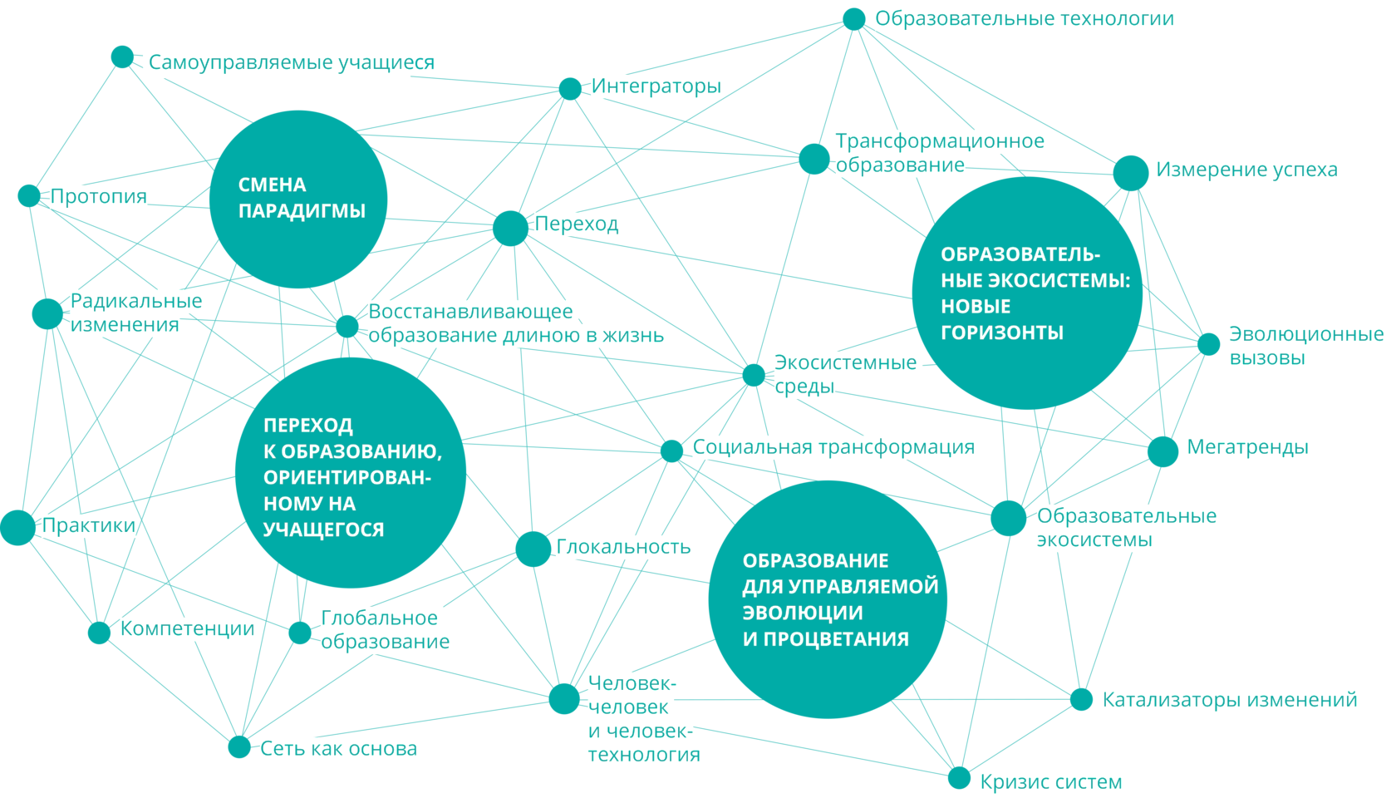
Педагогические принципы и практики

Slide 9
Система взаимодополняющих мероприятий
курсы повышения квалификации
работников образования и руководящих кадров
Участие в сетевых
профессиональных сообществах
Переподготовка работников образования и руководящих кадров
Консультационная поддержка
Участие в инновационных проектах
Научно-методическое сопровождение (конференции, форумы, семинары, методические пособия и рекомендации и др.)

Slide 10
Качества и способности учителя
ПЕРЕХОД НА КРИТИЧЕСКОЕ МЫШЛЕНИЕ
ОРИЕНТАЦИЯ
НА СИСТЕМНОЕ МЫШЛЕНИЕ
ПРОЕКТИРОВАНИЕ ВЕКТОРА ПРОФЕССИОНАЛЬНОГО РАЗВИТИЯ
НЕПРЕРЫВНОЕ ОБРАЗОВАНИЕ
РАЗВИТИЕ КРЕАТИВНОГО МЫШЛЕНИЯ
ОБРАЗОВАНИЕ ДЛЯ САМОАКТУАЛИЗАЦИИ

Slide 11
Реализация программ дополнительного
профессионального образования
ПДПО
Профессиональная переподготовка
Государственная программа развития образования РФ, мероприятие 2.2. *
Государственная программа развития образования РФ, мероприятие 2.4 *
Курсы повышения квалификации
Государственное задание учредителя
РТ: 6 000
РФ: 9 000/37
2.2. «Повышение качества образования в школах с низкими результатами обучения и в школах, функционирующих в неблагоприятных социальных условиях, путем реализации региональных проектов и распространение их результатов» государственной программы Российской Федерации «Развитие образования»
2.4. «Модернизация технологий и содержания обучения в соответствии с новым федеральным государственным образовательным стандартом посредством разработки концепций модернизации конкретных областей, поддержки региональных программ развития образования и поддержки сетевых методических объединений» государственной программы Российской Федерации «Развитие образования»

Slide 12
Инновационные площадки
ФЕДЕРАЛЬНАЯ ИННОВАЦИОННАЯ ПЛОЩАДКА
«Учитель 2.0»
ИННОВАЦИОННАЯ ПЛОЩАДКА РОССИЙСКОЙ АКАДЕМИИ ОБРАЗОВАНИЯ
«Региональная система организации наставничества педагогических и руководящих кадров на основе сетевого взаимодействия»
СЕТЕВАЯ ИННОВАЦИОННАЯ ПЛОЩАДКА ИНСТИТУТА ИЗУЧЕНИЯ ДЕТСТВА, СЕМЬИ И ВОСПИТАНИЯ РОССИЙСКОЙ АКАДЕМИИ ОБРАЗОВАНИЯ
по направлениям:
«Модернизация образования в дошкольной образовательной организации в соответствии с современными требованиями к качеству дошкольного образования на основе инновационной образовательной программы «Вдохновение».
«Модернизация математического образования на дошкольном уровне общего образования в соответствии с Концепцией развития математического образования в России на основе комплексной программы развития математического образования «Мате: плюс», обеспечивающей преемственность между уровнями общего образования».
«Разработка и внедрение системной модели управления качеством образования в дошкольной образовательной организации на основе методического комплекса для организации системы оценки качества дошкольного образования».
«Вариативно-развивающее образование как инструмент достижения требований ФГОС ДО»

Slide 13
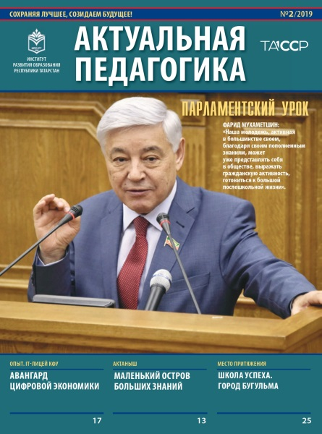
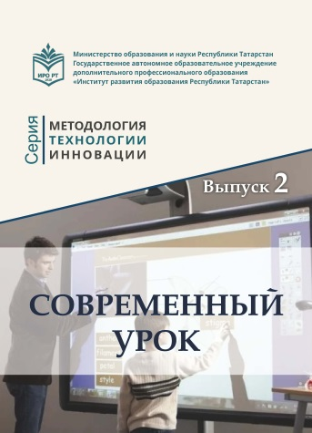
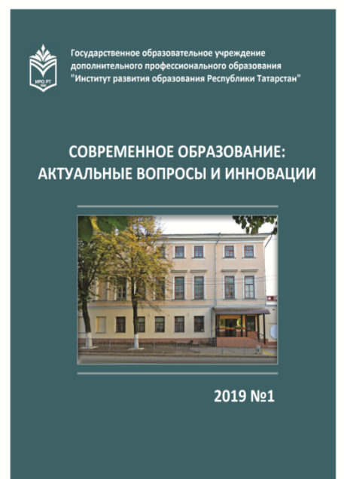
Медийные проекты различных уровней
(международного, российского и регионального)
Проект «Традиции и новации»
«Учительский портал»

Slide 14
Республика Татарстан, 420015, г. Казань, ул. Б. Красная, 68
Телефон: (843) 236-62-42
Сайт института: http://irort.ru
E-mail: irort2011@gmail.com
ХОРОШИМИ УЧИТЕЛЯМИ
НЕ РОЖДАЮТСЯ –
ИМИ СТАНОВЯТСЯ!

